Slide 1

8.1.3 煤的综合利用 苯

Slide 2
新课导入
《煤》
朱自清
你在地下睡着，好腌糙，黑暗！
看着的人，怎样地憎你，怕你！
他们说：“谁也不要靠近呵.……
一会你在火园中跳舞起来，
黑裸裸的身体里，一阵阵透出赤和热；
啊！全是赤和热了，美丽而光明！
他们忘记刚才的事，都大张着笑口，唱赞美你的歌；
又颠簸身子，凑合你跳舞的节。
《咏煤炭》
明·于谦
凿开混沌得乌金，
藏蓄阳和意最深。
烯火燃回春浩浩，
洪炉照破夜沉沉。
鼎暴元赖生成力，
铁石犹存死后心。
但愿苍生俱饱暖，
不辞辛苦出山林。

Slide 3
煤不仅是非常重要的能源，也是文人墨客借以“咏志”，借以“抒情”之物。煤在现代生活和生产中更是重要的能源和化工原料。
煤为不可再生的资源。煤是古代植物埋藏在地下经历了复杂的生物化学和物理化学变化逐渐形成的固体可燃性矿产，一种固体可燃有机岩，主要由植物遗体经生物化学作用，埋藏后再经地质作用转变而成。俗称煤炭。中国是世界上最早利用煤的国家。明代李时珍的《本草纲目》首次使用煤这一名称。

Slide 4
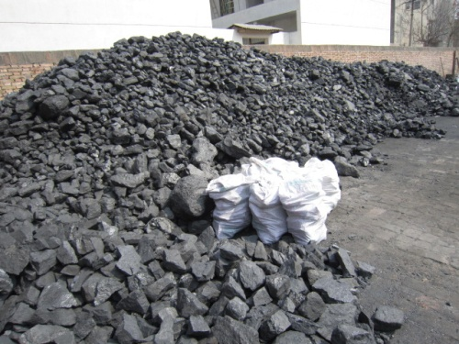
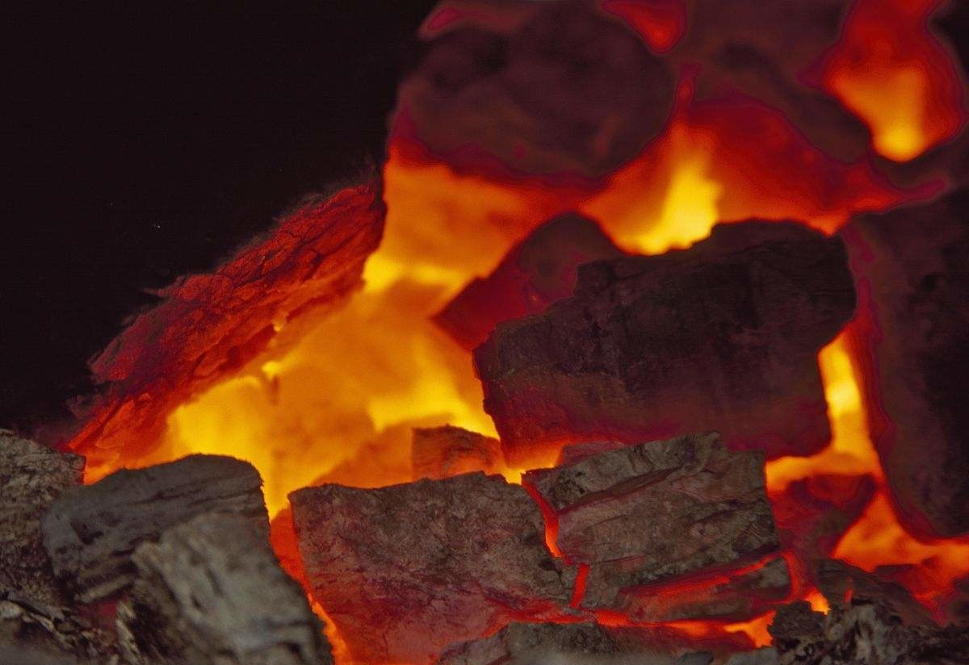
我国大约70%的煤是直接用于燃烧，以获得我们所需的能量，但同时会带来大量的污染物。那么，怎样对煤进行综合利用呢？有哪些主要的方法呢？
课堂活动：请阅读教材第64-65页内容。

Slide 5
一、煤的综合利用
1、组成元素：
C、H、O、S、P、N、
2、组成物质：
由有机物和无机物组成的复杂混合物
3、利用方法：
煤的干馏
煤的气化
煤的液化

Slide 6
煤的气化、煤的液化属于化学变化
（一）煤的气化
煤的气化就是把煤转化为可燃性气体的过程。在高温下，煤和水蒸气作用得到CO、H₂等气体，可作为燃料或化工原料气。
C+H₂O(g) CO+H₂
（二）煤的液化
煤的液化是把煤转化为液体燃料的过程。在高温、催化剂存在条件下，煤和氢气作用可以得到液体燃料，也可以获得洁净的燃料油（汽油、煤油、柴油等）和化工原料。

Slide 7
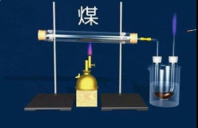
（三）煤的干馏
煤的干馏是将煤隔绝空气加强热，使其发生复杂的变化，得到焦炭、煤焦油、焦炉煤气、粗苯和粗氨水等。

Slide 8
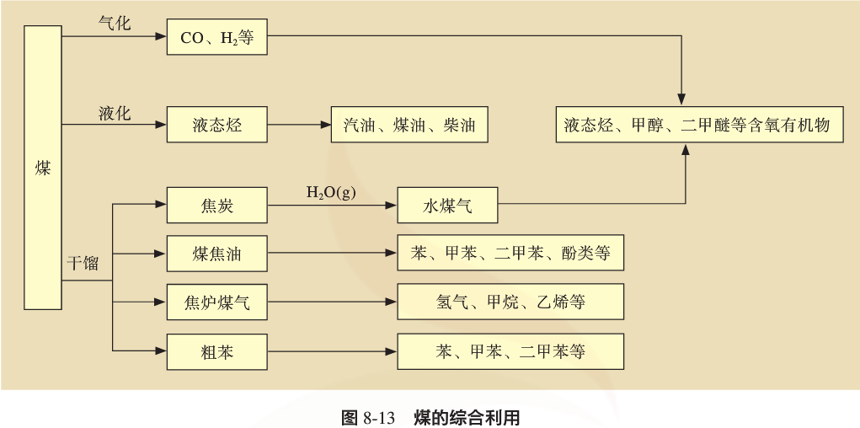
煤的干馏的过程中发生复杂的物理化学变化，其中主要是化学变化。

Slide 9
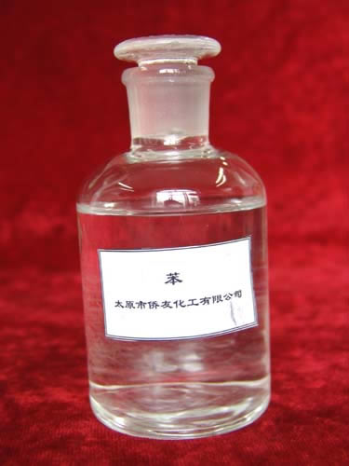
从煤干馏得到的煤焦油、粗苯中均可分离出苯、甲苯和二甲苯等有机化合物，利用这些有机化合物可以制得染料、化肥、农药、洗涤剂、溶剂和多种合成材料。
苯是一种重要的化工原料。

Slide 10
二、苯
（1）物理性质
是一种无色、有特殊气味的液态烃。苯具有较强的挥发性，有毒；熔点：5.5℃；沸点：80.1℃；密度比水小，不溶于水，易溶于有机溶剂，本身也能溶解其他一些物质。

Slide 11
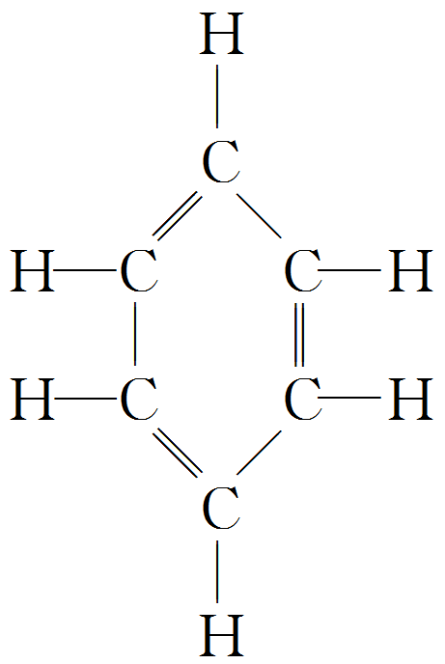
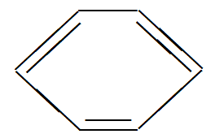
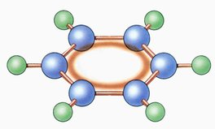

（2）分子结构
比例模型 | 分子式 | 结构式 | 结构简式 | 比例模型
C₆H₆
或

Slide 12
实验探究
苯分子中有6个碳原子，是一种环状有机化合物，请你设计实验探究苯分子中是否存在碳碳双键。
实验过程 | 现象 | 结论
取一支试管，向其中加入溴的四氯化碳溶液，再滴入苯，振荡
溴的四氯化碳无现象
苯分子中不含碳碳双键
取一支试管，向其中加入酸性KMnO₄溶液，再滴入苯，振荡
酸性KMnO₄溶液无现象
苯分子中不含碳碳双键

Slide 13
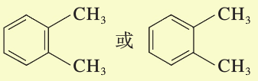
结构特点
苯分子中不存在碳碳双键，也不具有碳碳单键和碳碳双键交替出现的结构。研究表明，苯分子的碳碳键是一种介于碳碳单键和碳碳双键之间的特殊共价键。苯分子中6个碳原子连接成平面正六边形，每个碳原子分别结合1个氢原子，分子中6个碳原子和6个氢原子完全等价。
学以致用：
下面两个结构简式所表示的有机化合物是同一种物质，还是同分异构体？请说明判断的理由。

Slide 14
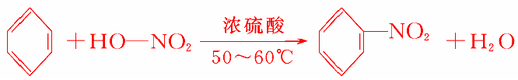
（3）化学性质
①可燃性
点燃
2C₆H₆ + 15O₂ → 12CO₂ + 6H₂O
因含碳量高，在空气中不易完全燃烧，燃烧时火焰明亮，并伴有浓烟。
②取代反应
苯与混合酸（浓HNO₃、浓H₂SO₄）在50～60℃的水浴条件下发生取代反应生成硝基苯。

Slide 15


在有催化剂FeBr₃存在时，苯与液溴发生反应，苯环上的氢原子被溴原子取代，生成溴苯。
苯与浓H₂SO₄在70～80℃的水浴条件下发生取代反应生成苯磺酸。
70℃~80℃
+ HO－SO₃H
－SO₃H
+ H₂O

Slide 16
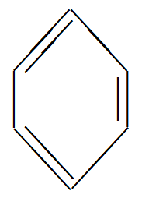

③加成反应
苯虽然不具有像烯烃一样典型的碳碳双键，但在特定条件下，仍能发生加成反应，在镍作催化剂的条件下，苯可以与氢气发生加成反应。
＋3H₂

Slide 17
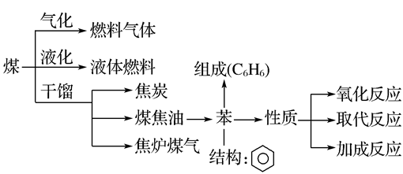
课堂小结

Slide 18
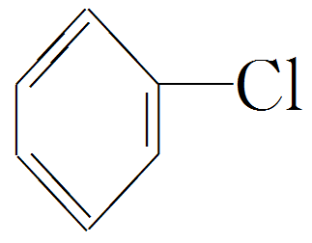
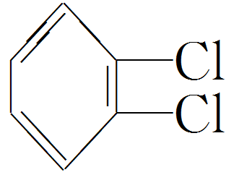
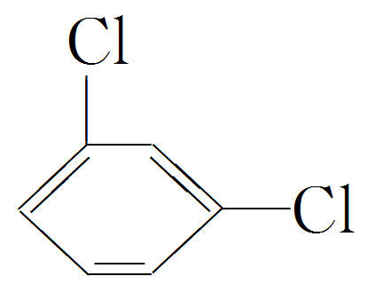
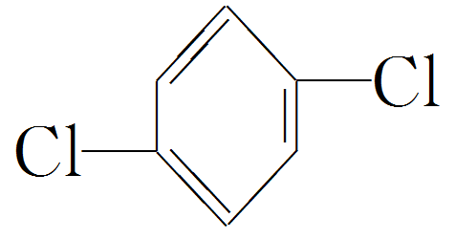
课堂检测
1.能说明苯分子的平面正六边形结构中，碳碳键不是单、双键交替排布，而是6个碳原子之间的键完全相同的事实是（ ）
A.苯的一氯取代物( )只有1种
B.苯的邻位二氯取代物( )只有1种
C.苯的间位二氯取代物( )只有1种
D.苯的对位二氯取代物( )只有1种
B

Slide 19
2、下列不属于煤的综合利用的是( )
A．将煤干馏制得煤焦油和焦炭
B．在一定条件下将煤与氢气转化为液体燃料
C．将煤变为煤饼作燃料
D．将煤干馏制得甲苯和乙烯
C

Slide 20
3.下列有关苯的叙述中，错误的是（ ）
A.苯在催化剂作用下能与液溴发生取代反应
B.在一定条件下，苯能与氢气发生加成反应
C.在苯中加入酸性高锰酸钾溶液，振荡并静置后下层液体为紫红色
D.在苯中加入溴水，振荡并静置后下层液体为红棕色
D

Slide 21
感谢您的观看

